Slide 1
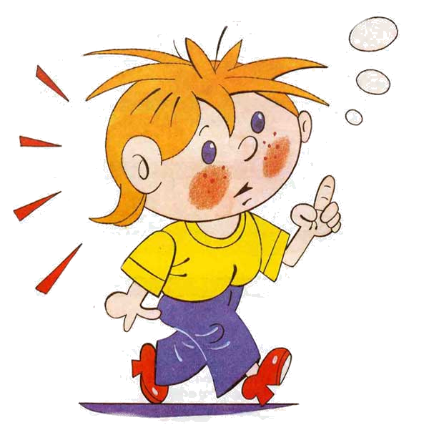
Автор: Аносова С.В
Приложение к конспекту ННОД по ПДД во второй младшей группе «Приключения Торопышки»

Slide 2
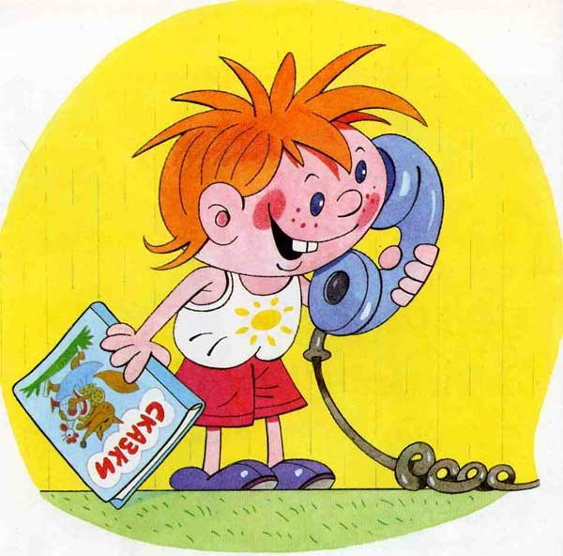
Перед вами - Торопыжка, сорванец и шалунишка! Он весёлый, озорной, непоседливый, смешной. Всем хорош, но вот беда - он торопится всегда! Сидел дома Торопыжка и смотрел картинки в книжке.

Slide 3
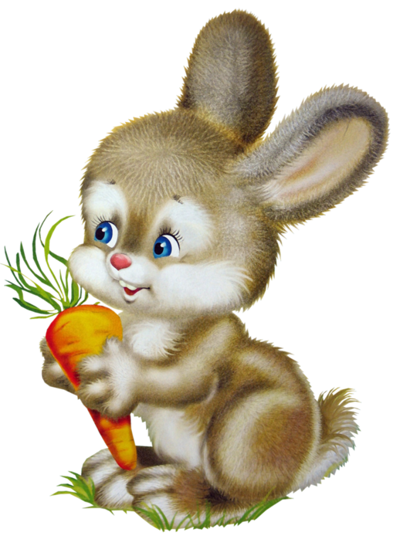
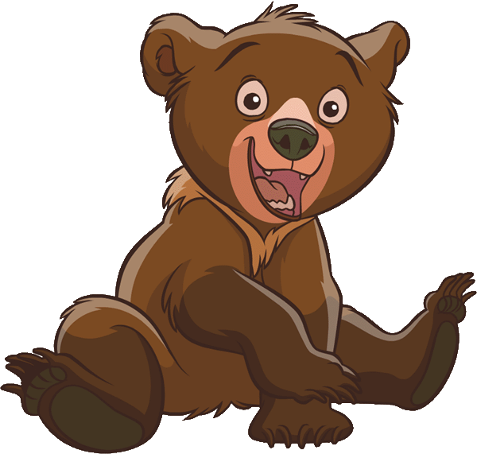
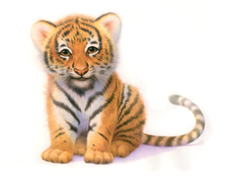

Slide 4
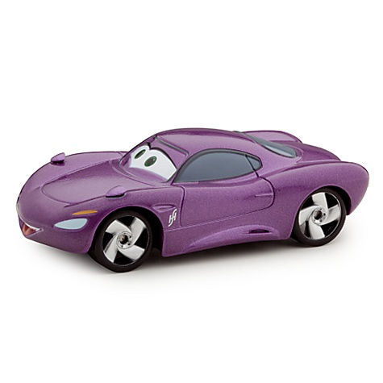
Легковой автомобиль

Slide 5
Автобус

Slide 6
Сказочный город

Slide 7
Светофор

Slide 8
